Slide 1
TRƯỜNG TIỂU HỌC ÁI MỘ A
TỰ NHIÊN VÀ XÃ HỘI
ÔN TẬP: CON NGƯỜI VÀ SỨC KHỎE

Slide 2
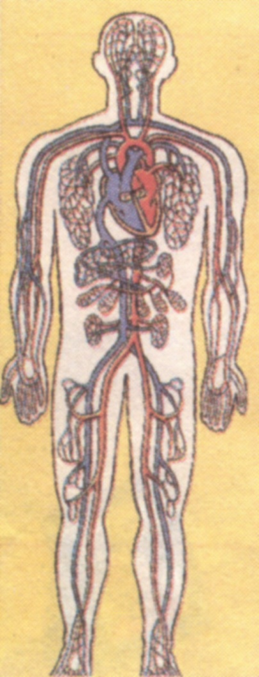
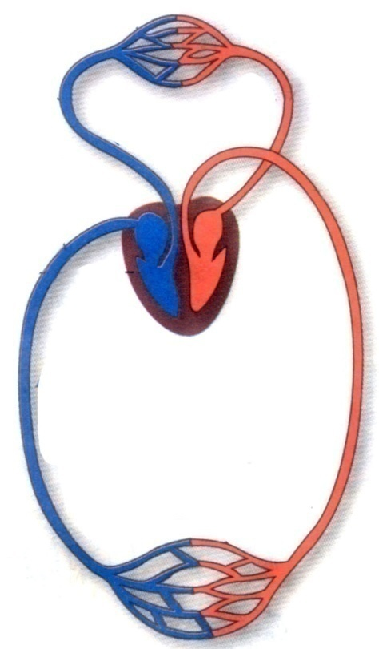
1. Hình vẽ cho ta biết cơ quan gì của cơ thể người ?
2. Chỉ vị trí và nêu tên các bộ phận của cơ quan tuần hoàn.
TIM
3. Chỉ đường đi của vòng tuần hoàn lớn và nhỏ.
4. Để bảo vệ cơ quan tuần hoàn em nên làm gì ?
CÁC
MẠCH MÁU
5. Để bảo vệ cơ quan tuần hoàn em không nên làm gì ?
Để bảo vệ cơ quan tuần hoàn ta nên:
Thường xuyên tập thể dục thể thao,
học tập, làm việc, vui chơi vừa sức.
Sống vui vẻ, tránh xúc động mạnh
hay tức giận... ăn uống điều độ, đủ
chất;
Để bảo vệ cơ quan tuần hoàn ta không nên:
Mặc quần áo và đi giày dép quá chật;
không sử dụng các chất kích thích.
CƠ QUAN
TUẦN HOÀN

Slide 3
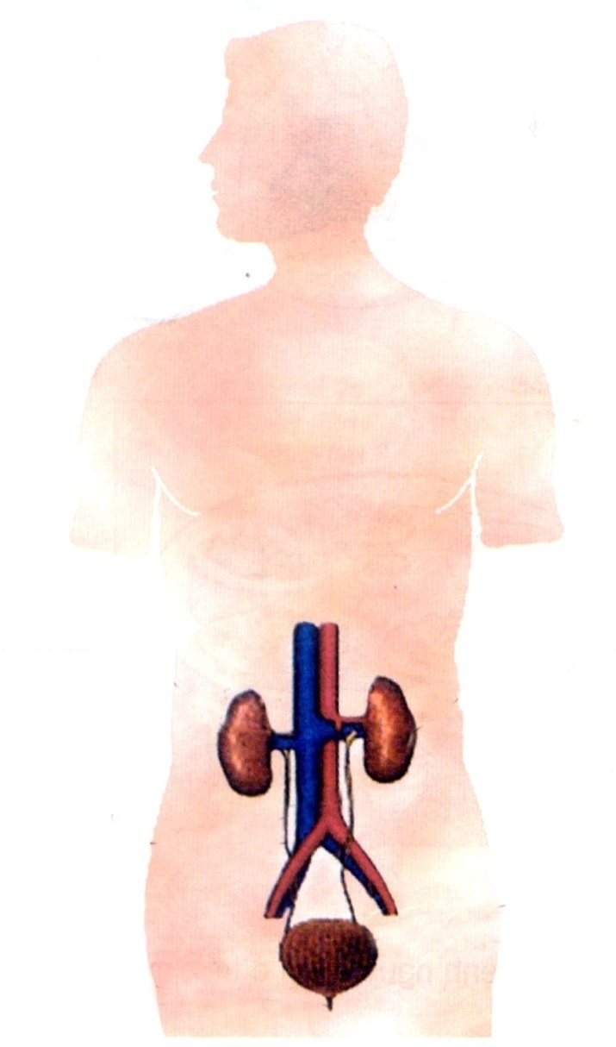
1. Hình vẽ cho ta biết cơ quan gì của cơ thể người ?
2. Chỉ vị trí và nêu tên các bộ phận của cơ quan bài tiết nước tiểu.
3. Thận có chức năng gì ?
4. Để bảo vệ cơ quan bài tiết nước tiểu em nên làm gì ?
HAI
QUẢ THẬN
5. Để bảo vệ cơ quan bài tiết nước tiểu em không nên làm gì ?
ỐNG DẪN
NƯỚC TIỂU
Thận có chức năng lọc máu, lấy ra
các chất độc hại có trong máu
tạo thành nước tiểu.
Để bảo vệ cơ quan bài tiết
nước tiểu ta không nên nhịn đi tiểu.
BÓNG ĐÁI
CƠ QUAN
BÀI TIẾT NƯỚC TIỂU

Slide 4
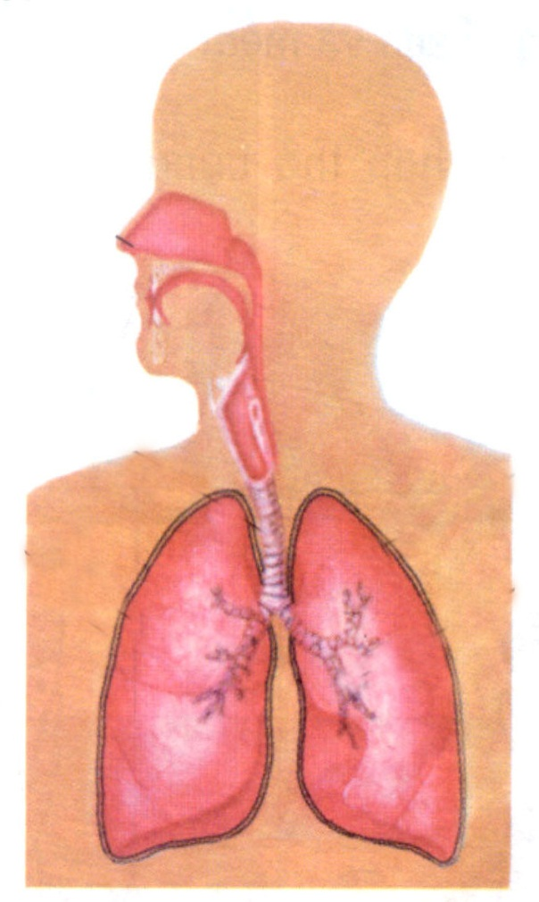
1. Hình vẽ cho ta biết cơ quan gì của cơ thể người ?
MŨI
2. Chỉ vị trí và nêu tên các bộ phận của cơ quan hô hấp.
KHÍ
QUẢN
3. Chỉ đường đi của không khí khi hít vào, thở ra.
4. Để bảo vệ cơ quan hô hấp em nên làm gì ?
PHẾ
QUẢN
Để bảo vệ cơ quan hô hấp em nên
làm Khi quét dọn, làm vệ sinh
lớp học, nhà ở cần phải đeo khẩu
trang. Luôn quét dọn và lau sạch
đồ đạc.Tham gia tổng vệ sinh
đường đi, ngõ xóm.
5. Để bảo vệ cơ quan hô hấp em không nên làm gì ?
Để bảo vệ cơ quan hô hấp em không
nên ở trong phòng có người thuốc lá,
thuốc lào ( Vì trong khói thuốc lá,
thuốc lào có nhiều chất độc) và chơi đùa
ở những nơi có nhiều khói bụi .Khi quét
dọn, làm vệ sinh lớp học, nhà ở không
đeo khẩu trang
CƠ QUAN
HÔ HẤP
LÁ PHỔI

Slide 5
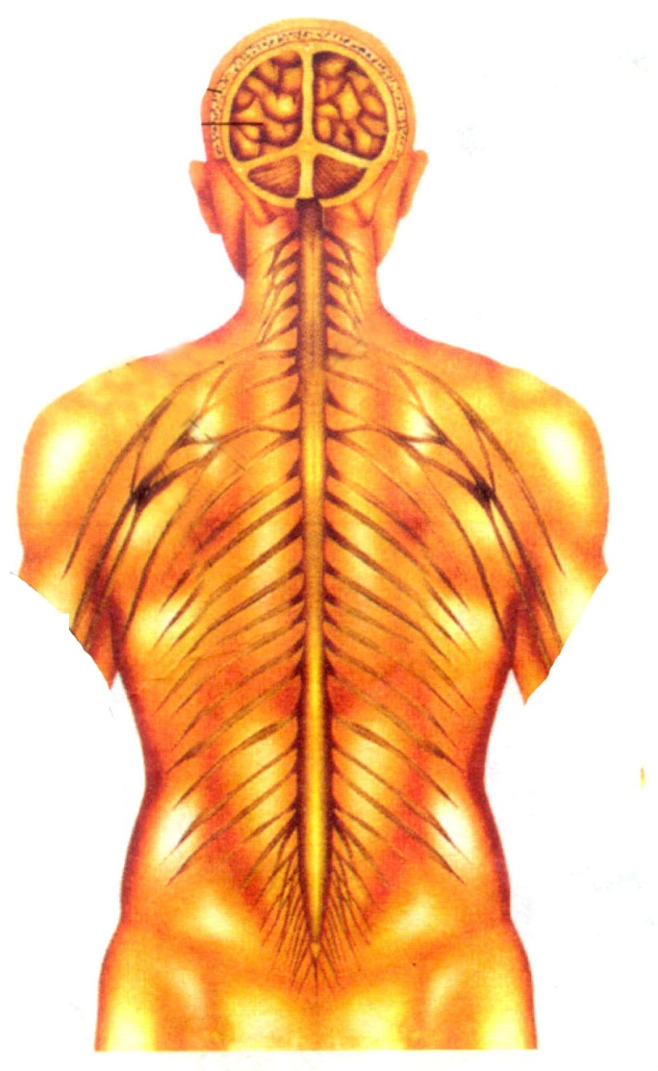
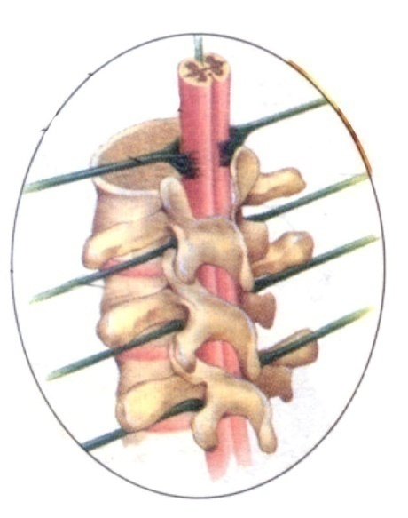
NÃO
1. Hình vẽ cho ta biết cơ quan gì của cơ thể người ?
2. Chỉ vị trí và nêu tên các bộ phận của cơ quan thần kinh.
3. Não và tủy sống có chức năng gì ?
4. Để bảo vệ cơ quan thần kinh em nên làm gì ?
TỦY SỐNG
5. Để bảo vệ cơ quan thần kinh em không nên làm gì ?
DÂY
THẦN KINH
Não và tủy sống là trung ương
thần kinh điều khiển mọi hoạt động
của cơ thể.
CƠ QUAN
THẦN KINH

Slide 6



Thứ tư, ngày 17 tháng 10 năm 2018
Tự nhiên và xã hội
Ôn tập và kiểm tra: Con người và sức khỏe
Trò chơi
ô chữ

Slide 7
0
1
2
3
4
5
6
7
8
9
10
11
12
13
14
1
Đ I Ề U K H I Ể N
15
K
2
T Ĩ N H M Ạ C H
H
3
N Ã O
O
4
V U I V Ẻ
Ẻ
5
M Ũ I
M
6
Đ Ộ N G M Ạ C H
Ạ
N U Ô I C Ơ T H Ể
7
N
P H Ổ I
8
H
B Ó N G Đ Á I
9
Đ
N G U Y H I Ể M
10
Ể
T H Ậ N
11
H
L Ọ C M Á U
12
Ọ
C A C B Ô N I C
13
C
T I M
14
T
S Ố N G L À N H M Ạ N H
15
Ố
T Ủ Y S Ố N G
T
16
BẮT ĐẦU
1
2
3
4
5
6
7
8
9
10
11
12
13
14
15
16
8. Bộ phận thực hiện trao đổi không khí trong cơ thể
và môi trường bên ngoài
11. Bộ phận lọc chất thải có trong máu thành nước tiểu
12. Nhiệm vụ quan trọng của thận là ........
13. Khí thải ra ngoài cơ thể gọi là khí ......
7. Nhiệm vụ của máu là đưa khí ôxi
và chất dinh dưỡng đi .....
9. Cơ quan bài tiết nước tiểu bao gồm: hai quả thận,
hai ống dẫn nước tiểu, ống đái và .....
10. Thấp tim là bệnh thường gặp ở trẻ em, rất .....,
cần phải đề phòng.
14. Bộ phận “Đập thì sống, không đập thì chết”
15. Đây là cách sống cần thiết để cơ thể được khỏe mạnh
4. Một trạng thái tâm lí rất tốt đối với cơ quan thần kinh
5. Nơi sưởi ấm và làm sạch không khí trước khi vào phổi
6. Bộ phận đưa máu từ tim tới các cơ quan trong cơ thể
16.Bộ phận điều khiển các phản xạ của cơ thể
1. Điền từ còn thiếu trong câu sau: “Não và tủy sống là
trung ương thần kinh .... mọi hoạt động của cơ thể”
2. Bộ phận đưa máu từ các cơ quan của cơ thể về tim
3. Cơ quan thần kinh trung ương điều khiển
mọi hoạt động của cơ thể

Slide 8

xin ch©n thµnh c¶m ¬n
c¸c thÇy c« gi¸o vµ c¸c em !

